Slide 1
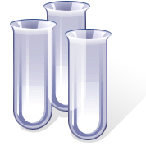

Elektrokemi
Elektroner i rörelse
Notes:
Elektrokemi, alltså inte elektricitet lära inom fysik, har då med syror, metaller, och papper.

Slide 2
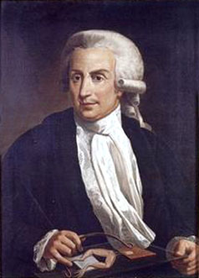
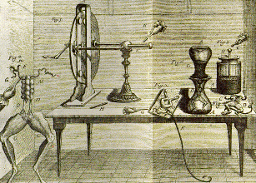
Galvanisk historia
Luigi Galvani, 1737 – 1798
Gjorde experiment med
grodlår och elektricitet
som ledde till dagens
batterier
Notes:
Luigi Galvani kom på batteriet som förändrade dagens samhälle

Slide 3

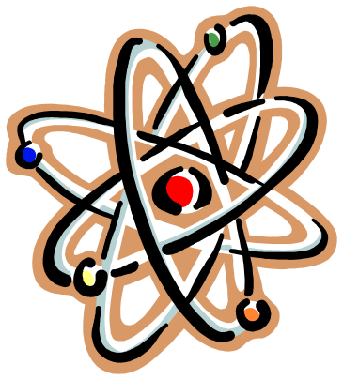
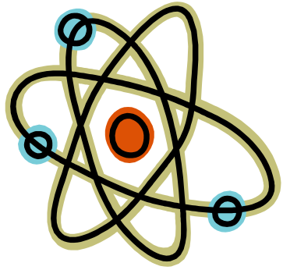

Atomer och joner – en sann kärlekssaga
En järnspik släpps ner i en bägare med
kopparsulfat. Kärlek uppstår!
Järnatomerna blir järnjoner och
kopparjonerna blir kopparatomer.
Notes:
För att förstå elektrikemi, måste man gå in på atomer och joner

Slide 4
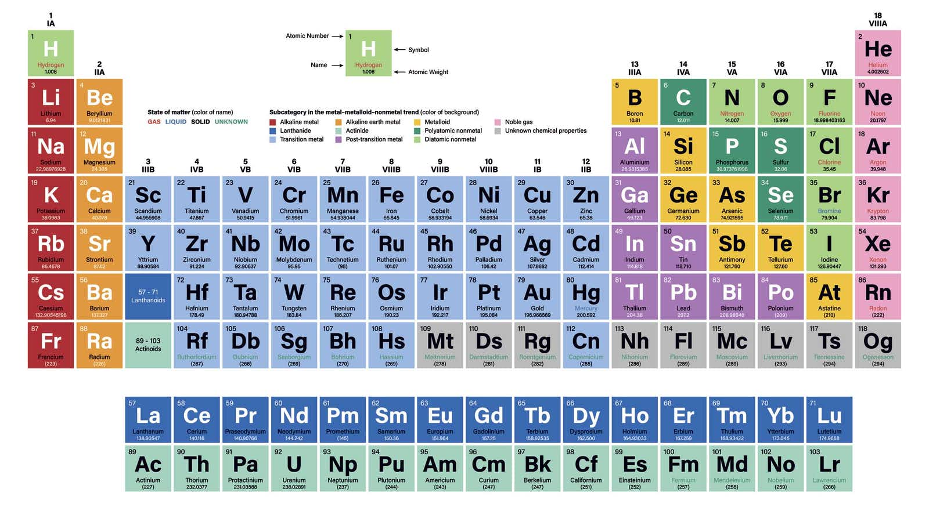
Periodiska systemet

Slide 5
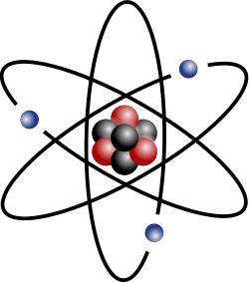
Atom

Slide 6
Bindining
Full ytterskal = 8 elektroner på ytterskalet
Elektronparbindning(kovalentbindning) atomerna delar elektroner så att varje atom har full ytterskal
Jonbindning: 2 joner(laddade atomer) attraheras
Metallbindning: elektronmolnen binder ihop atomkärnorna

Slide 7
Kemiska reaktioner
Syntesreaktion: A + B → AB
Nedbrytningsreaktion: AB → A + B
Substitutionsreaktion: A + BC → B + AC
Metatesreaktion(redox):
AB + CD → AD + CB

Slide 8


Redox-reaktion
Kopparjonerna tar till sig e⁻, reduceras och
järnatomerna ger ifrån sig e⁻, oxiderar
e-
e-
Notes:
Anledningen har då med redox-reaktion att göra. Inom kemiska reaktioner finns

Slide 9
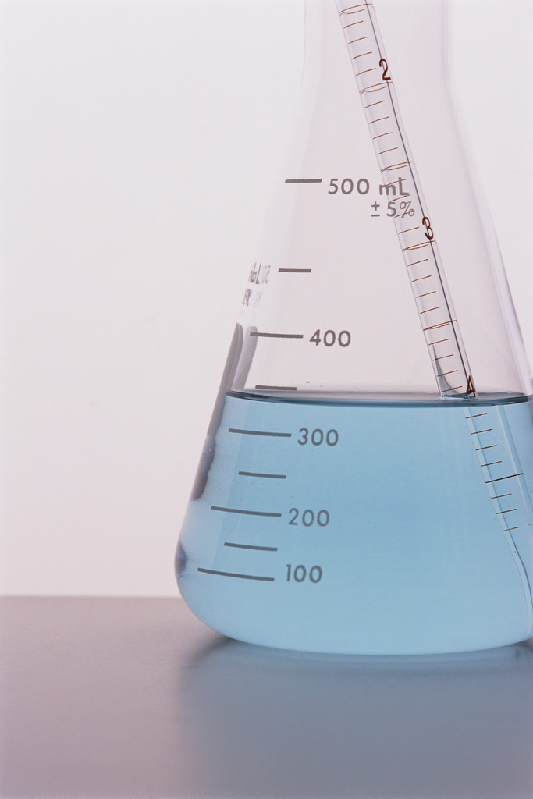
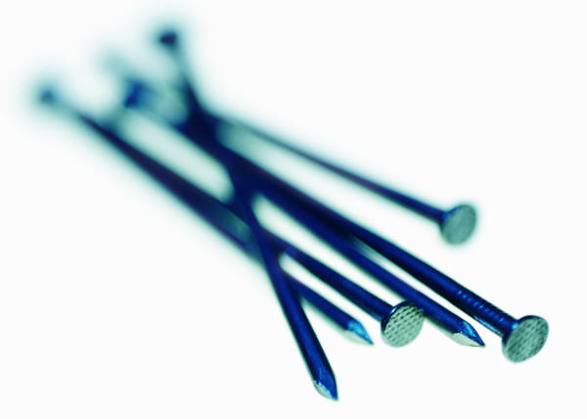
Hur är det möjligt?
Fe → Fe²⁺ + 2e⁻ Järnatomer blir järnjoner
Cu²⁺ + 2e⁻ → Cu Kopparjoner blir atomer
Alltså…….
Fe + Cu²⁺ → Fe²⁺ + Cu
För att det ska bli mer begripligt så tittar vi på...

Slide 10
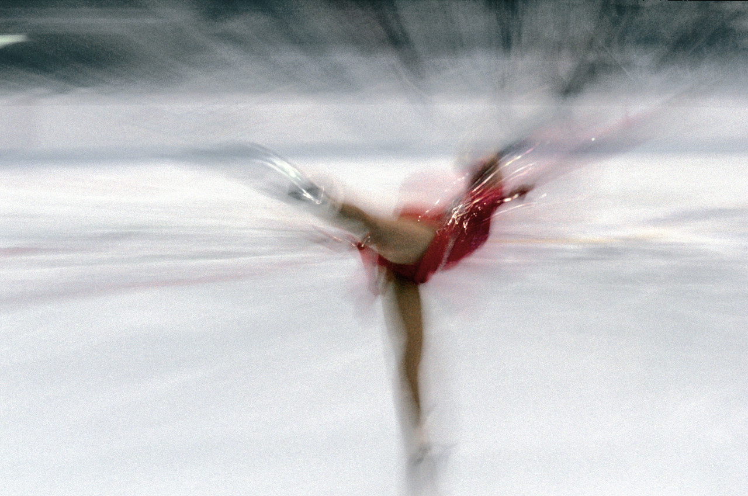
Elektrokemi handlar alltså om
elektroner som hela tiden är i
rörelse

Slide 11
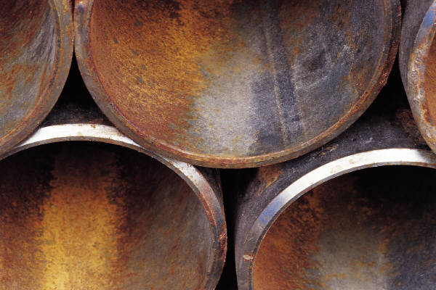
Spänningsserien - ädla och oädla metaller
I spänningsserien ordnas metaller efter hur ädla de är.
Oädla metaller kallas väteutdrivande, därför står väte mellan de ädla (hö) och oädla metallerna (vä).
K Ca Na Mg Al Zn Cr Fe Ni Sn Pb H Cu Hg Ag Pt Au
Oädla metaller
Ädla metaller

Slide 12

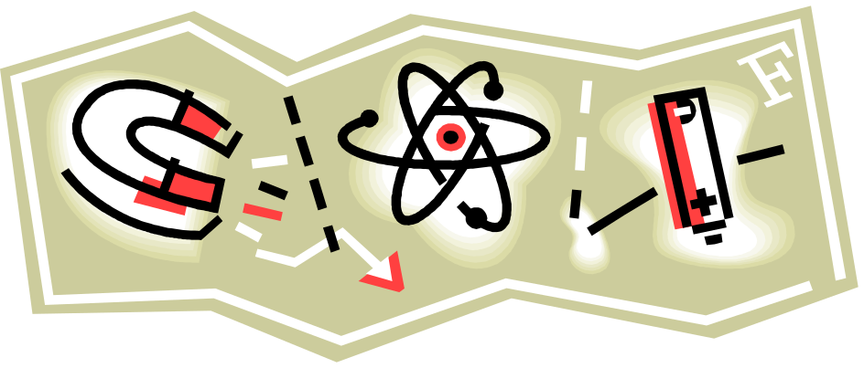

Kort om spänningsserien
Metallerna har olika lätt att ge ifrån sig e⁻
och bli joner.
Ju ädlare metall desto svårare att ge ifrån
sig e⁻.
En metall som är ädlare än en annan kan ta
e⁻ från den oädlare.

Slide 13
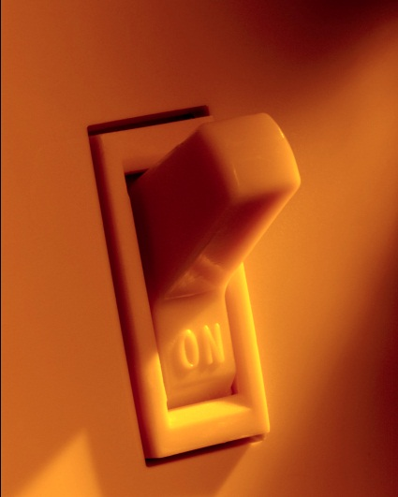
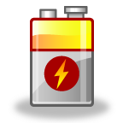
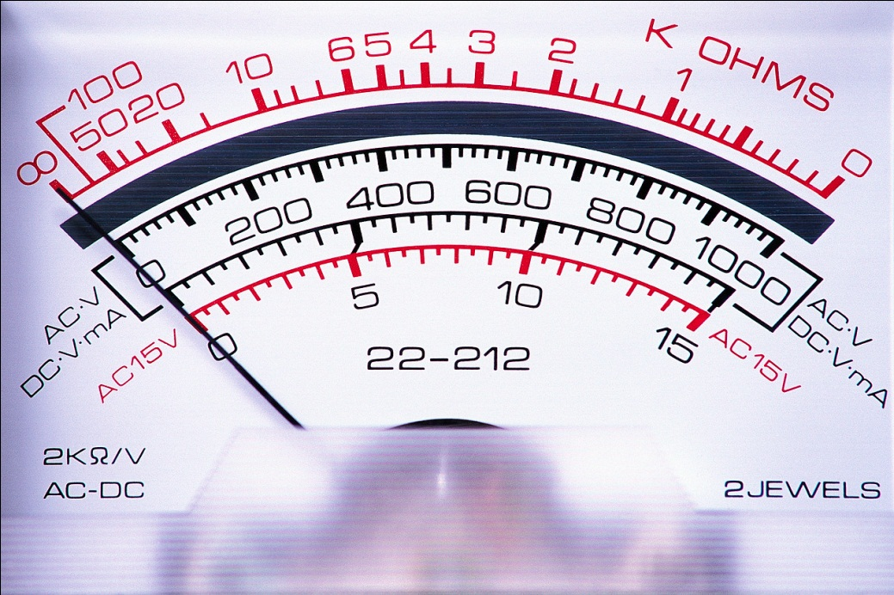
Varför spänningsserie?
Ordningen talar om vilka ämnen man kan använda för att tex alstra energi i ett galvaniskt element.

Slide 14
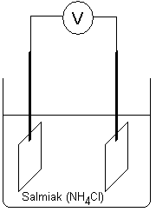
Ett batteri är ett galvaniskt element
Galvaniskt element = två olika metaller som sänks ner i en jonlösning. Mellan de båda metallerna får man en elektrisk spänning, spontan reaktion.
Galvanism = elektriska strömmar som bildas när två olika metaller binds samman av en jonlösning.
e⁻
e⁻
e⁻
e⁻
Zn -
Cu +

Slide 15
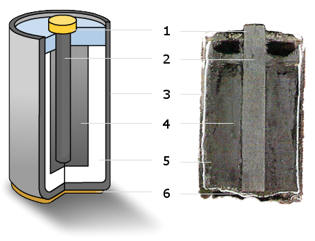
Ett vanligt brunstensbatteri
Metallanslutning
Kolstav
Zinkcylinder
Brunsten
Ammoniumklorid
Metallanslutning

Slide 16
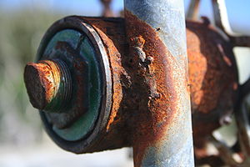
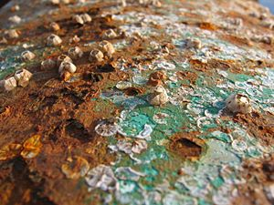
Korrosion (från franska ordet corrodere = gnaga sönder)
Metaller reagerar i fuktig luft och fräter
Sönder (Fe + O2 -> Fe2O3)

Slide 17
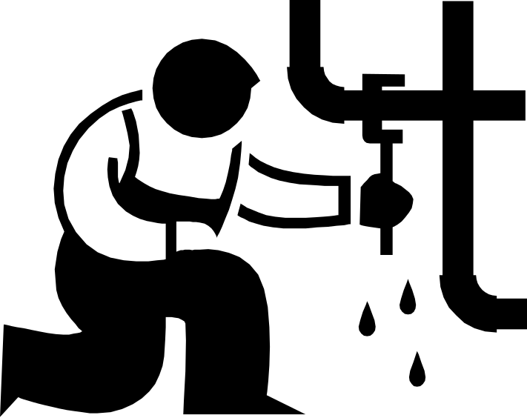
Varning
Kopplar du ihop vattenledningar av olika
metaller kan de bilda ett svagt galvaniskt
element och börja läcka..

Slide 18
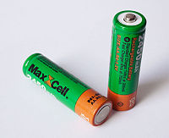
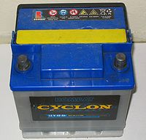
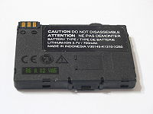
Ackumulator (latinska ordet ackumulera betyder samla)
Ett laddningsbart batteri kallas ackumulator
Nickel-metallhybrid-ackumulator
Blyackumulator
Litiumjonbatteri

Slide 19
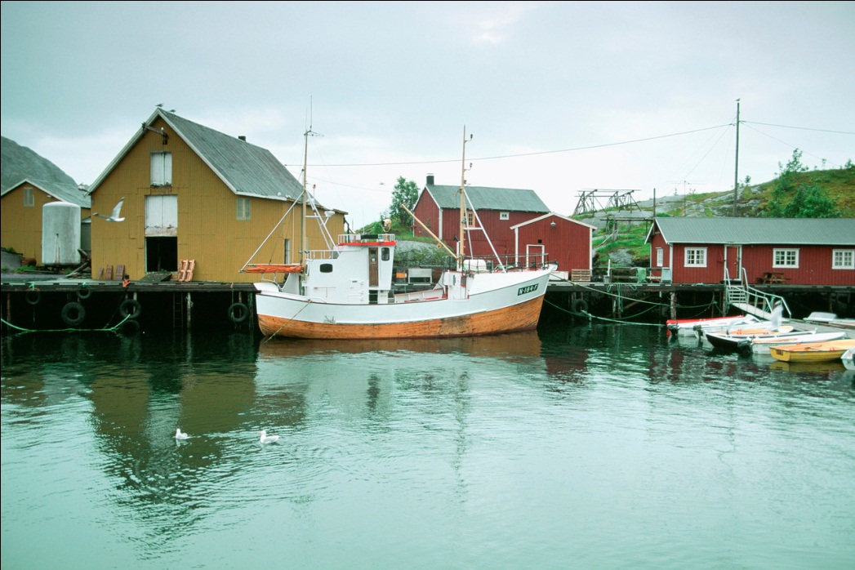

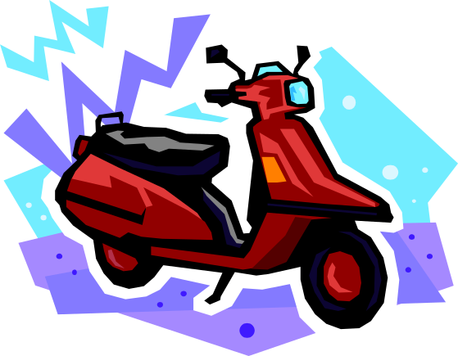
Blyackumulator
Används som startbatteri i bilar, båtar,
mopeder, mm

Slide 20
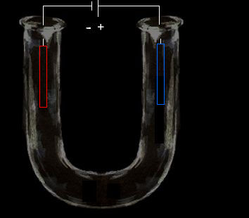
Elektrolys
Är när två stavar sänks ner i en elektrolyt
och kopplas till en strömkälla.
Negativ - Katod
Positiv - Anod
PANK

Slide 21
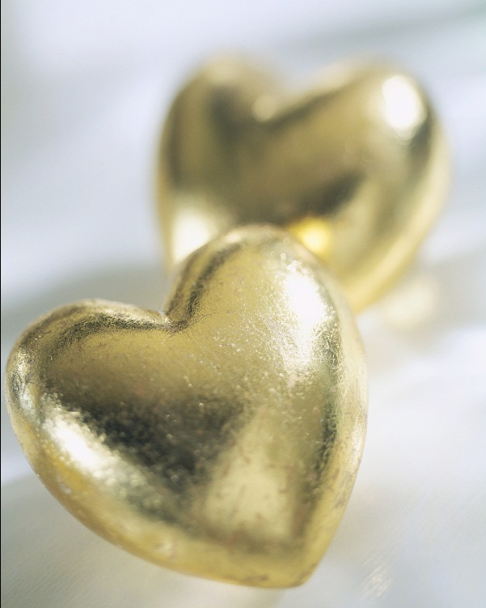
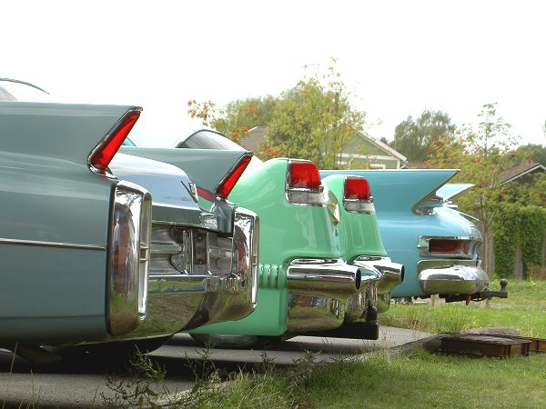
Elektrolys
Joner i lösningen (elektrolyten) omvandlas till atomer.
Används tex vid förgyllning,
förkromning mm

Slide 22
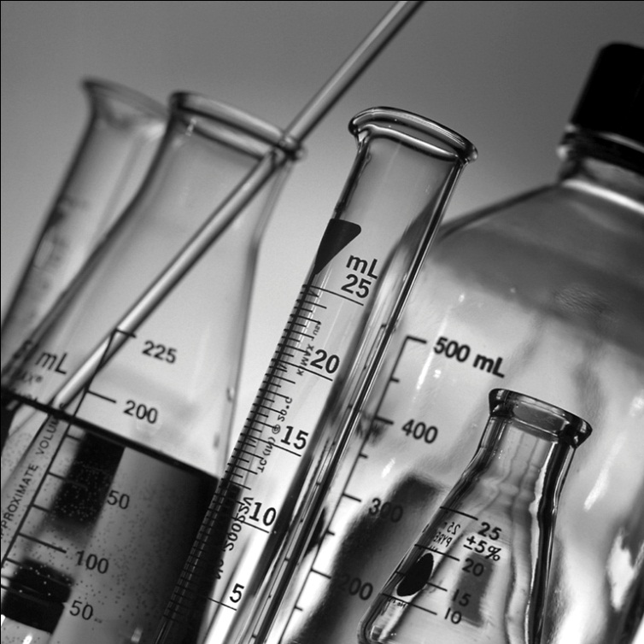
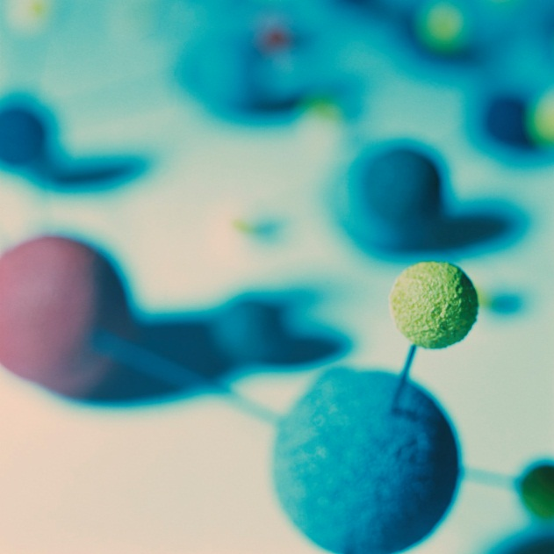
Elektrolys av saltsyra
Saltsyra, HCl, innehåller H⁺ och Cl⁻
Vid anoden bildas klorgas och vid katoden
bildas vätgas

Slide 23
Elektrokemi handlar alltså om
elektroner som hela tiden är i
rörelse

